Slide 1

上证所固定收益市场介绍
2008年1月

Slide 2
上证所债券交易系统
交易所系统
固定收益证券综合电子平台
撮合系统
大宗交易系统

Slide 3
固定收益产品体系
一、种类
1、国债。
2、公司债、企业债、可转换债券、可分离交易的可转债、资产支持证券。
3、质押式回购。
二、所在交易系统
1、新发国债：固定收益平台；
2、公司债：固定收益平台和撮合系统；
3、资产支持证券：大宗交易系统；
4、质押式回购及其他：撮合系统。

Slide 4
固定收益产品体系
三、托管体系
1、不同交易系统均对应中国结算上海分公司统一托管，系统间无需转托管。
2、除部分企业债外均按投资者账户进行托管和交易。
3、净额和中央对手方。

Slide 5
固定收益平台—中国债券交易新模式
固定收益证券综合电子平台
定位
交易什么?
怎么交易？
什么人交易?
买与卖的保证?
非交易商如何参与交易?
前景如何?

Slide 6
1、定位
定位是逐步建设与股票市场平行、独立的固定收益市场体系,为国债、企业债、资产证券化债券等固定收益产品提供高效的交易商之间的批发交易平台，为机构投资人提供投资和流动性管理的工具，重构交易所债券市场。

Slide 7
2、交易什么？
、国债：做市基准国债、跨市场交易、定价基准；
、公司债券：信用债券、市场化原则
、谈判式回购。
、ABS、结构化产品等
、衍生品：远期、互换等

Slide 8
3、交易机制
一、先进交易和结算机制
1、报价驱动。
标准化与灵活性结合。支持确定报价、待定报价、询价等。
2、做市商制度。
3、支持匿名和卖空。
4、中央担保和净额结算。

Slide 9
4.1 市场参与人
一级交易商
交易商
其他参与人

Slide 10
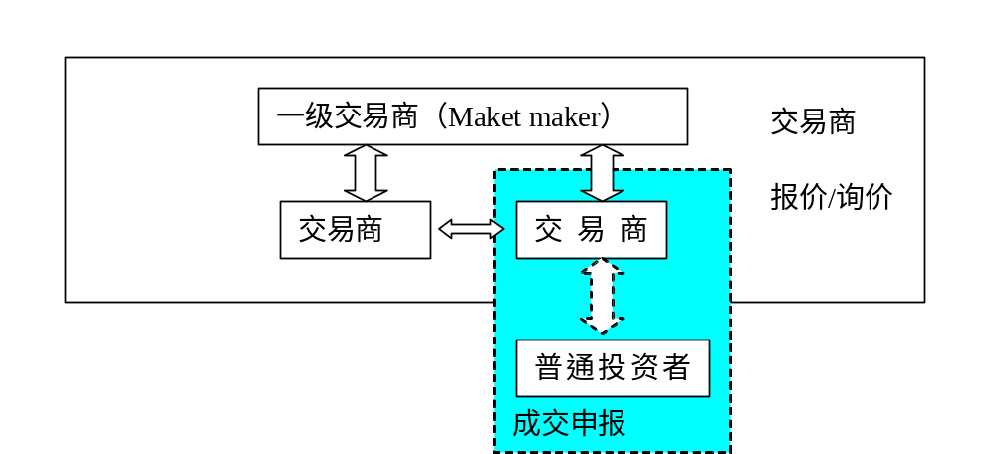
4.2 参与人分层

Slide 11
5、 一级交易商
基本功能
市场化选择与做市
支持与要求：代理客户、严格履行义务
体现做市能力：报价与成交
一级交易商制度是有效市场的核心

Slide 12
6、 客户与协议交易
试点范围：12家一级交易商。
协议交易的要素：
1、规则框架：主协议+交易合同
2、方式：协议成交，纯券过户，资金自行结算。

Slide 13
7、前景
平台将成为交易所债券主要交易系统
现货市场到衍生产品市场
定价中心
流动性管理的平台

Slide 14
QFII如何参与交易所债券市场
一、可以参与哪些业务（技术上）
1、一级市场认购。
2、按账户进行交易的债券品种，包括现券和回购（4月份）
二、满足什么需求
1、资产配置
2、流动性管理
三、交易方式
（一）参与撮合系统和大宗交易系统
维持现有股票交易模式
（二）参与固定收益平台
和所在一级交易商进行协议交易

Slide 15
QFII如何参与交易所债券市场
四、参与固定收益平台的注意事项
1、签署和券商的主协议和相关法律文件。
（交易所提供了英文版：http://fixedincome.sseinfonet.com）
2、委托券商开通中国结算prop（投资人版） 用户。
3、制定交易结算流程，签订交易合约，由券商进行申报，双方各自通过Prop系统确认。
我所将和中国结算设计相关交易结算流程的模板共参考。
4、报价和成交行情的获得：
（1）Reuter,Bloomberg,北方之星，上证报等
（2）交易所商业网站（http://fixedincome.sseinfonet.com）
（3）客户端查询用户

Slide 16
QFII如何参与交易所债券市场
5、涉及托管行事项
（1）和券商资金划付渠道的确定
（2）收盘价格和托管账户成交数据的获得
收盘价格通过单行卫星发送。
中国结算通过PROP系统发送证券变更数据。
（3）估值：可参考最优报价的中间价格。

Slide 17
QFII如何参与交易所债券市场
6、下一步的安排
具体需求的反馈和培训。
公布系统标准化接口，全面电子化的实现。
联系方式：
上证所债券基金部
佘力：021-68805249，13501633446
相关规则和行情网站：
赢富网：http://fixedincome.sseinfonet.com

Slide 18
谢谢!
Thanks

